Slide 1
« Вивчення комах-ентомофагів в системі біологічного методу регулювання чисельності шкідників»
Роботу виконав: Петренко Юрій Олександрович ,
учень 7 класу Немішаївського ліцею № 1 Бучанського району Київської області .
Науковий керівник: Ремньова Марина Іванівна , вчитель біології та основ здоров’я Немішаївського ліцею №1 .

Slide 2
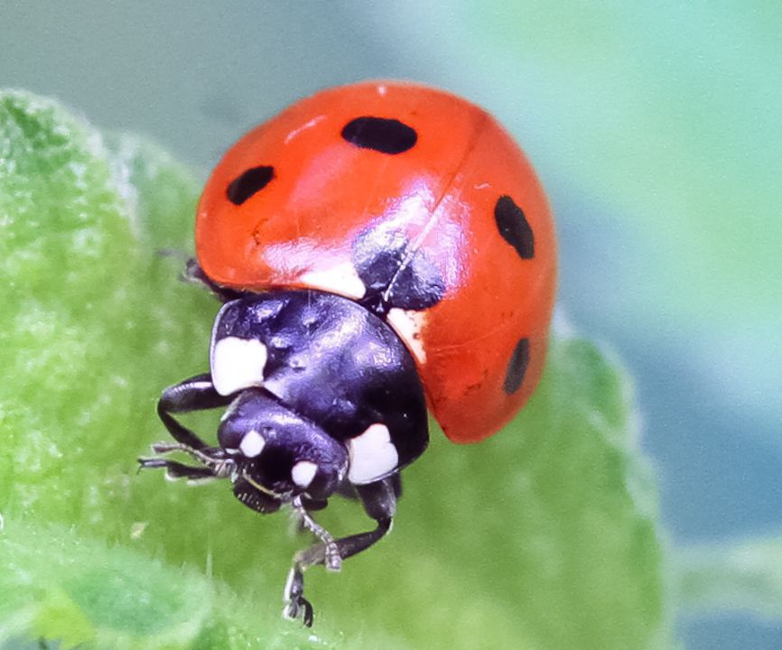
Комахи-ентомофаги – це добровільні помічники садівників, які регулюють чисельність шкідників до безпечного мінімуму. Звичайно, якщо на ділянці намагаються не застосовувати токсичну хімію і створюють умови для життя корисних комах.

Slide 3
Часто садівники і огородники зустрічають термін «ентомофаги ». Він означає — живі організми, здатні знищити комах. Зберегти ентомофагів – значить дати можливість їм самим розправитися і знищити комах, а нам – отримати непошкоджений урожай при мінімальній кількості хімічних обробок. До природних ворогів комах-шкідників належать ентомофаги .

Slide 4
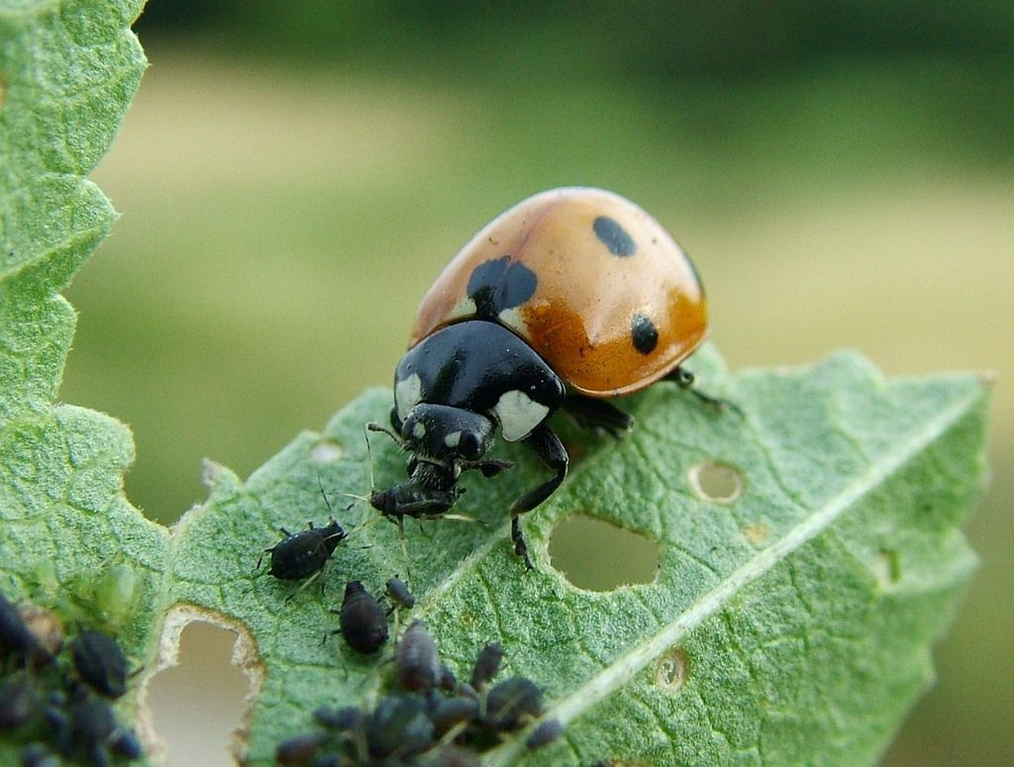
Найчисельніші ентомофаги серед комах, павуків, кліщів. Ефективні хижаки належать до ряду твердокрилих. Багато видів, що застосовуються для захисту рослин від шкідників, належать до родини кокцинелід або сонечок, які живляться попелицями, листокрутками, білокрилками, кліщамифітофагами.

Slide 5
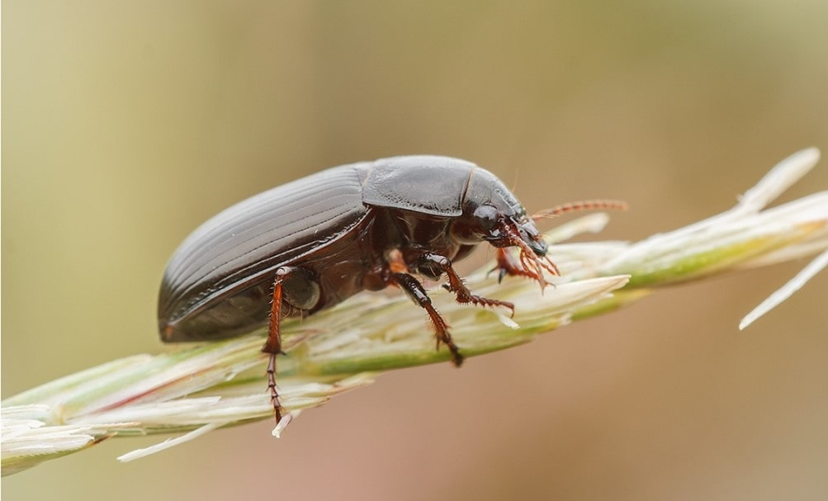
Велику корисну роль в агробіоценозах відіграють хижі жужелиці, що живляться комахами, котрі мешкають у ґрунті, а саме: гусеницями підгризаючих і листогризучих совок, лучного і стеблового метеликів, дротяниками та несправжньодротяниками. Деякі хижаки мешкають на рослинах (красотіл великий) і знищують гусінь непарного кільчастого шовкопряда.

Slide 6
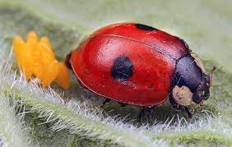
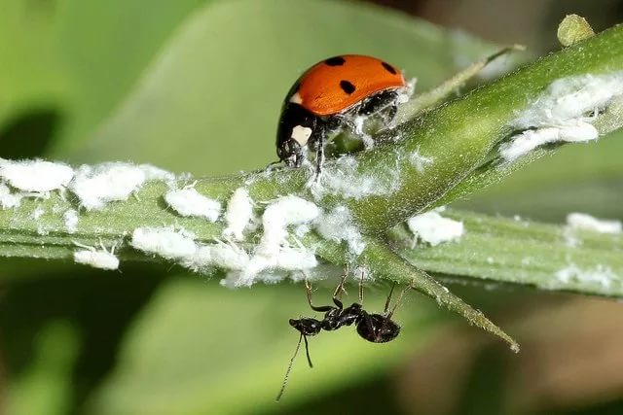
Ентомофаги мешкають у різноманітних екологічних умовах і тому відзначаються різними способами життя. Хижаки відкладають яйця в колонії попелиць, листоблішок, кокцид, кліщів або в середовище, що їх оточує.

Slide 7
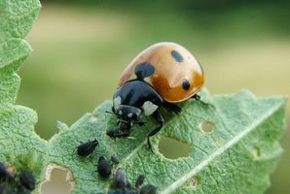
Сонечко Ці комахи абсолютно безпечні та навіть корисні: добре літають та з дивовижною точністю знаходять колонії попелиць (які, як відомо, шкодять багатьом рослинам) і з жадібністю їх поїдають.

Slide 8
Там, де оселилися сонечка, попелиця може повністю зникнути. В сприятливі роки сонечка масово розмножуються і харчуються не тільки попелицями, але і іншими дрібними шкідниками. Зимують жуки в щілинах будівель, під опалим листям, в сухій траві тощо. В пошуках води і поживи сонечка можуть масово збиратися поблизу водойм, на камінні, повзають по дорогах, при цьому велика кількість їх гине. В такий час ці корисні комахи заслуговують, щоб їх зібрали в спеціальні скриньки з густої сітки і зберігали в підвалі, щоб весною випустити на рослини, пошкоджені попелицею.

Slide 9
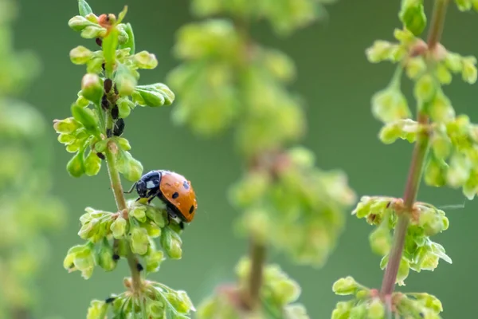
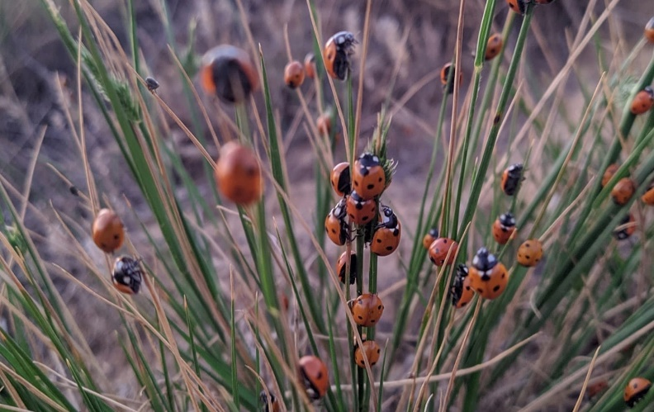
Навесні ми так і зробили. Зібрали декілька десятків сонечок і випустили їх на рослину , яку пошкодили попелиці .Протягом декількох днів ми спостерігали за тим , що відбувається . Відомі у нас семикрапкові сонечка знищують в день до 150 попелиць, більш дрібні види – до 60. Ще будучи личинками, комахи пожирають в цілому до 800 попелиць.

Slide 10
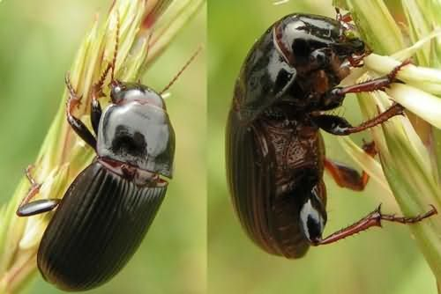
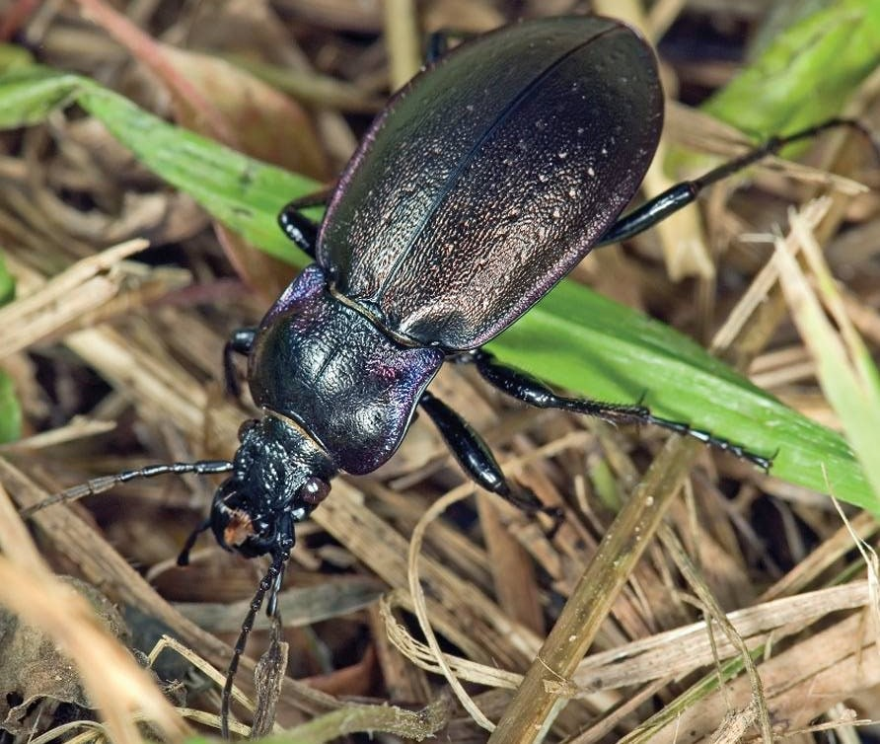
Жужелиці Особливу зацікавленість викликають хижі жуки родини жужелиць. Личинки жужелиці харчуються яйцями овочевих мух, дрібними комахами та їх личинками, черв'яками, слимаками . Жужелиці — неспеціалізовані хижаки.

Slide 11
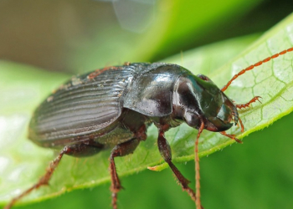
Вони знищують понад 400 видів шкідників, за даними науковців , одна жужелиця за добу може з’їсти до 64 попелиць. За високої агротехніки зернових культур на 1 га поля налічується близько 60 тис. особин хижих жужелиць.

Slide 12
Висновки Необхідно створювати сприятливі умови для розмноження в саду корисних комах . Найбільш цінними для агровиробництва як у теплиці, так і у відкритому ґрунті є: журчалки (знищують різні види попелиці); трихограми (відкладають свої яйця в яйця, личинки і тіло дорослих особин комах-шкідників і вбивають їх); сонечка (поїдають попелиць та інших комах);

Slide 13
мухи махини (цінні агенти біологічної боротьби зі шкідниками, є лютими ворогами шкідників); златоглазки (личинки живляться попелицями, ченцями борошнистими, щитівками, яєчками метеликів і дрібними гусеницями); клопи хижі (харчуються дрібними личинками, яєчками комах, кліщами та трипсами); павуки (до комах не належать, але є лютими ворогами шкідників).

Slide 14
Залучити цих комах допоможуть наступні рослини, що є природніми атрактантами: пижмо, пупавка, чорнобривці, майорець, космея, кмин, кріп, фенхель, м'ята колосова. Здатністю залучати корисних комах мають багато видів бобових, наприклад, конюшина або вика. Вони забезпечують корисних комах постійним кормом і вологою та слугують ареалом їх існування.

Slide 15
ДЯКУЮ ЗА УВАГУ!

